Slide 1


Mobility Innovation Tour: Transizione energetica in Classe III. Un futuro a biogas, batterie e idrogeno
Mobilità Idrogeno e opportunità per il TPL
Cristina Maggi, Direttrice H2IT-Associazione Italiana Idrogeno
www.h2it.it segreteria@h2it.it
Via Pantano 9 Milano

Slide 2
RUOLO DELL’IDROGENO NELLE DIVERSE MOBILITÀ
La maggioranza dell’uso dell’idrogeno nei trasporti è legato al settore stradale, guidato a livello globale dall’heavy duty. Ma anche veicoli come auto, bus e light duty
Il settore marittimo e portuale è in fase ricerca e dimostrazione, spinto fortemente dalle politiche di abbattimento emissioni. I porti avranno un ruolo chiave anche per l’importazione di idrogeno o suoi carrier.
L’idrogeno (o hydrogen based fuels) potrà avere un ruolo chiave nel settore dell’aviazione per l’abbattimento delle emissioni. Gli aeroporti rappresentano già un nucleo interessante per la sperimentazione.
I primi treni idrogeno stanno avendo le prime sperimentazioni e sono in programma su diverse linee ferroviarie. La prima in Europa in Germania
Utilizzo diretto in FC o in motore endotermico
Idrogeno gassoso o liquido
Hydrogen Based fuels o derivati
Notes:
FuelEU Maritime Regulation - decarbonization of shipping with hydrogen and hydrogen-derived fuels
ReFuelEU Aviation Reg ulation

Slide 3

Policy: Lo scenario europeo
Repower EU
Indipendenza energetica e diversificazione delle fonti
Fit for 55
Hydrogen STRATEGY
-55% emissioni di CO2 entro il 2030 rispetto ai livelli del 1990
Idrogeno come vettore energetico per la decarbonizzazione
Net Zero Industry Act
Rafforzare la manifattura di tecnologie pulite in europa
L’uso di idrogeno pulito per decarbonizzare, in particolare, le industrie ad alta intensità energetica,
il settore dei trasporti e il settore industriale.
Europa indipendente dai combustibili fossili russi ben prima del 2030
misure per rispondere all'aumento dei prezzi dell’energia
Hydrogen Bank
Critical Raw Material Act
Innovation Fund per le tecnologie pulite
Rinnovabili dal 32 al 40%
-36-39 % consumo di energia finale e primaria
Trasporti sostenibili per tutti
AFIR, CO2 STANDARDS, RED III, GAS PACKAGE
40 GW di elettolizzatori e 10 Milioni di t H2 verde al 2030
20 Milioni di t H2 verde al 2030
Nuovi target FIT for 55
4,5€/kg per produrre h2 rinnovabile
x2

Slide 4

Alternative Fuels Infrastructure Regulation (AFIR)
Renewable energy Directive III
(RED III)
Il 27 marzo le istituzioni dell'UE hanno raggiunto un accordo sul regolamento sull'infrastruttura per i combustibili alternativi (AFIR), adottato formalmente nel settembre 2023
La direttiva RED III ha ulteriormente aumentato l'obiettivo specifico per le energie rinnovabili al 45%; nei settori finali dei trasporti entro il 2030, portandolo al 29%. E un aumento dell'1,6% all'anno per l'industria
200 km
1 hydrogen gaseous (HRS) refuelling station every 200 km on the TEN-T core network by the end of 2030
as well as a hydrogen gaseous (HRS) refuelling station at each urban node
2027
Member States must prepare an HRS implementation plan by 2027 that can meet the needs of hydrogen-powered road mobility.
700 bar
by 31 December 2030, publicly accessible hydrogen refuelling stations designed for a minimum cumulative capacity of 1 tonne per day
1 ton/day
At least one 700 bar refueling dispenser
No Targat for liquid hydrogen
42%
dell’idrogeno utilizzato nell’industria provenga da combustibili rinnovabili di origine non biologica (RFNBO) entro il 2030, arrivando al 60% entro il 2035
1%
RFNBO on total transport by 2030
Aviazione e nRFNBO on total transport by 2030avigazione : Almeno lo 1,2% del carburante da RFNBO
1,2%

Slide 5
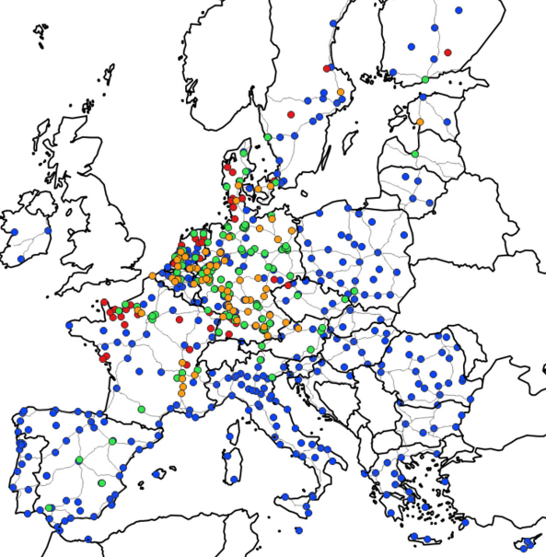

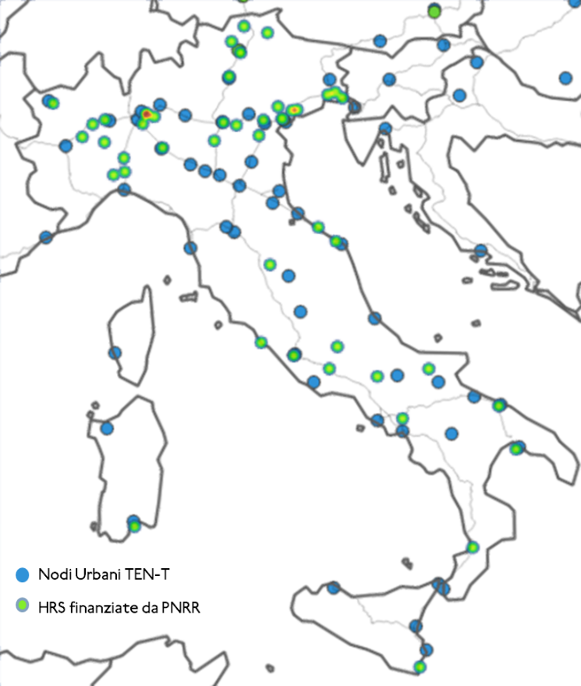
Applicazione della AFIR in Europa e Italia
2022
2030
2022
2030
254 HRS
+700 HRS
2
HRS
70 HRS
AFIR 2030
1 HRS ogni 200km
1 HRS per ogni nodo urbano
1 ton/gg
Urban nodes
Existing hrs in urban nodes.
Hrs along the ten-t core network.
Existing hrs that cannot be counted to meet afir targets
Urban nodes
HRS PNRR
4189 km TEN-T
49 nodi urbani
Notes:
Grazie a ulteriori informazioni da parte della Commissione Europea, noiricevuto maggiori dettagli su come interpretare gli articoli. Ad esempio,è diventato chiaro che il fabbisogno di capacità giornaliera è il massimoimportante, ovvero il numero di stazioni a cui è subordinatola capacità di fornitura: fino a quando il fabbisogno di una tonnellata al giornoè soddisfatto, il numero effettivo di stazioni costruite che insieme si incontranotale soglia non è rilevante; potrebbe essere solo una stazione, o nopotrebbero essere quattro più piccoli capaci di 250 kg al giorno. Ovviamente,questo ragionamento è più facile da applicare all'interno dei nodi urbani, meno nel lungo periodola rete TEN-T. Il Regolamento prevede anche una deroga peril tratto di rete TEN-T il cui totale annuo medio giornalieroil traffico è inferiore a 2.000 veicoli pesanti. In questo caso, il quotidianola capacità di fornitura può essere ridotta fino al 50%.

Slide 6
Policy: Lo scenario italiano per l’idrogeno
Strategia Idrogeno
Avviato il tavolo per l’elaborazione di una strategia nazionale
PNRR
PNIEC
3,64 miliardi su tutta la filiera nella M2C2
Recepisce gli obiettivi della RED III per gli RFNBO
Decreto Tariffe
Avviata la consultazione da parte del MASE
Aggiornamento della normativa in ambito sicurezza e autorizzazioni

Slide 7

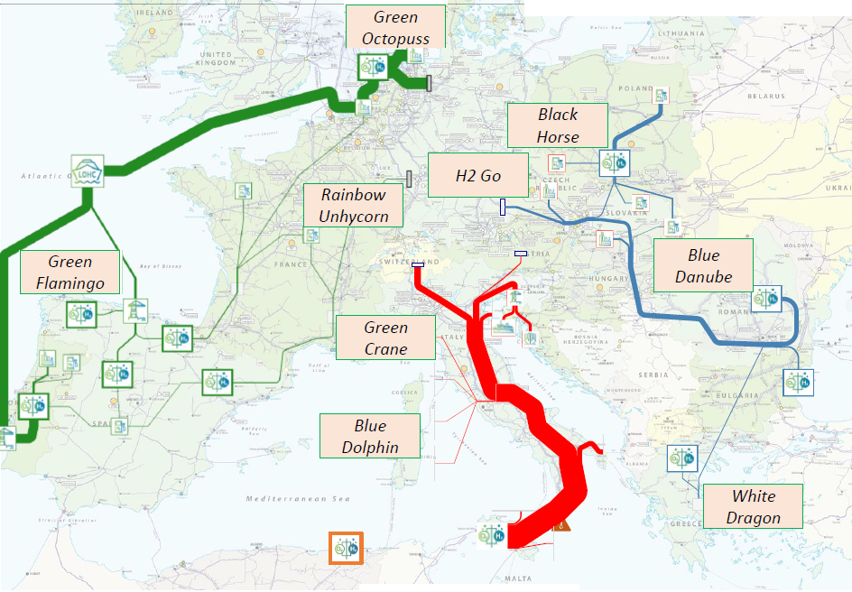


Finanziamenti: Lo scenario italiano ed europeo
I progetti idrogeno sono finanziati nel PNRR con 3,64 miliardi per sviluppare progetti per l'uso di idrogeno nei settori Hard To Abate, sviluppo infrastrutture per la mobilità, creazione di "valli dell’idrogeno", supporto a ricerca e sviluppo
PNRR
L’Italia partecipa agli IPCEI; L’Italia ha notificato i progetti delle prime due wave, Hy2TECH e Hy2USE, e la CE la terza wave Hy2Infra
IPCEI
L’Italia partecipa a Mission Innovation: Mission CLEAN HYDROGEN
Nella 2.0 aggiunta di progetti dimostrativi e opportunità per le imprese
MISSION
INNOVATION
Decreto
OPEX
In fase di definizione da parte del MASE. Consultazione attesa entro la fine dell’anno
7

Slide 8
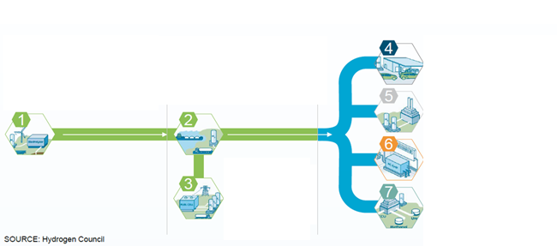
Il piano nazionale di ripresa e resilienza - PNRR
3,6 B€
Rinnovo del parco autobus del trasporto pubblico regionale e delle ferrovie con veicoli a combustibili puliti
Infrastrutture di rifornimento idrogeno per trasporto stradale e ferroviario
530 M€
500 M€
Mobilità
Produzione in aree industriali dismesse
Trasporto e Distribuzione
Industria
2 B€
Produzione
Utilizzo dell’idrogeno nei settore hard to abate
Residenziale
Stoccaggio
Feedstock
2% H2 nelle reti
Esenzione oneri di rete e accise
  Riforma 3.1: Semplificazione amministrativa e riduzione degli ostacoli normativi alla diffusione dell'idrogeno
  Riforma 3.2 : Misure volte a promuovere la competitività dell'idrogeno
160 M€
450 M€
Ricerca e Sviluppo sulle tecnologie idrogeno
Supporto alla filiera industriale

Slide 9
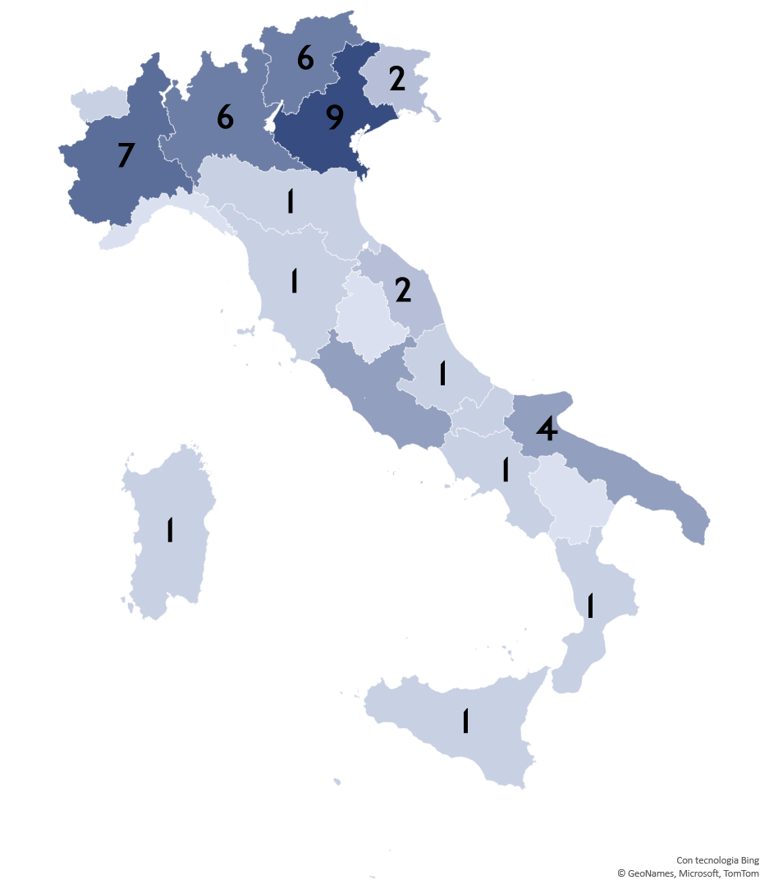
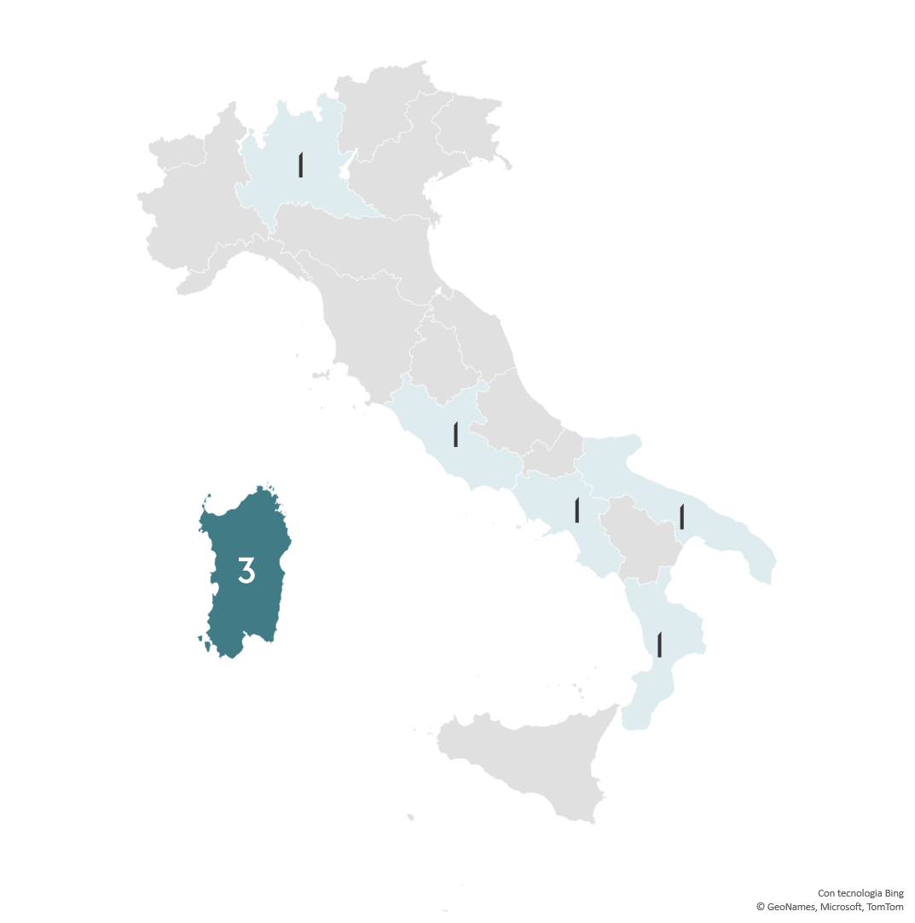
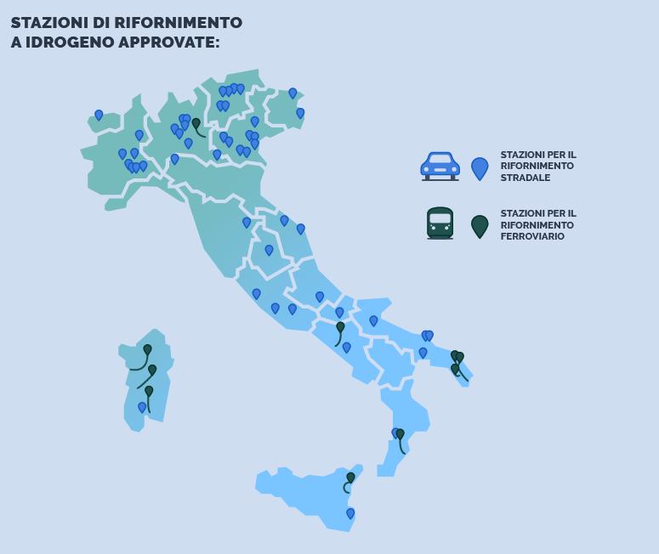
I bandi del PNRR: Stradale + Ferroviario
1
48
8
3
1
 | Approvate | Finanziamenti richiesti | Totale PNRR
Primo bando stradale | 35
Secondo bando stradale | 13
TOTALE | 48 | 131,42 M€ | 250 M€
Primo bando ferroviario | 8 | 276 M€ | 300M€
TOTALE | 56 | 407,42 M€ | 550 M€
Notes:
24 operatori

Slide 10
Le Fonti di Finanziamento per il TPL
Il PNRR ha destinato 3,64 miliardi alla filiera nazionale dell’idrogeno
La misura M2C2 – 4.4.1 del PNRR, assegna oltre 2,4 miliardi di euro per il rinnovo del parco mezzi regionale per il trasporto pubblico con veicoli puliti, per il periodo 2021–2026.
Il Piano Strategico Nazionale della Mobilità Sostenibile mette a disposizione, 3,88 miliardi di euro per l’acquisto di veicoli alimentati con fonti energetiche pulite.
Le risorse del Fondo complementare al PNRR pari a 600 milioni di euro, sono assegnate alle Regioni e Province Autonome di Trento e Bolzano, per gli anni dal 2022 al 2026

Slide 11

SCARICA QUI IL DOCUMENTO

Slide 12
Le proposte di ASSTRA e di H2IT
Stanziamenti aggiuntivi in conto investimenti
Risorse aggiuntive in conto esercizio attraverso l’incremento del Fondo Nazionale Trasporti al fine di compensare gli extracosti e uno strumento incentivante alla produzione di idrogeno
Integrazione della normativa esistente ed una maggiore omogenizzazione
Garantire la necessaria autonomia nelle scelte di investimento
Prevedere una struttura normativa che favorisca la diffusione degli impianti di produzione dell’idrogeno in punti strategici

Slide 13
Le proposte di ASSTRA e di H2IT
Incentivare delle sinergie con altre tipologie di mobilità e altri usi finali, come l’industria
Sviluppare contemporaneamente domanda e offerta di idrogeno
Investire nella ricerca e nello sviluppo
Investire sulla Competitività per la filiera nazionale
Supporto formazione ed esperienza per gli enti pubblici territoriali e sensibilizzazione degli stakeholders coinvolti

